Slide 1
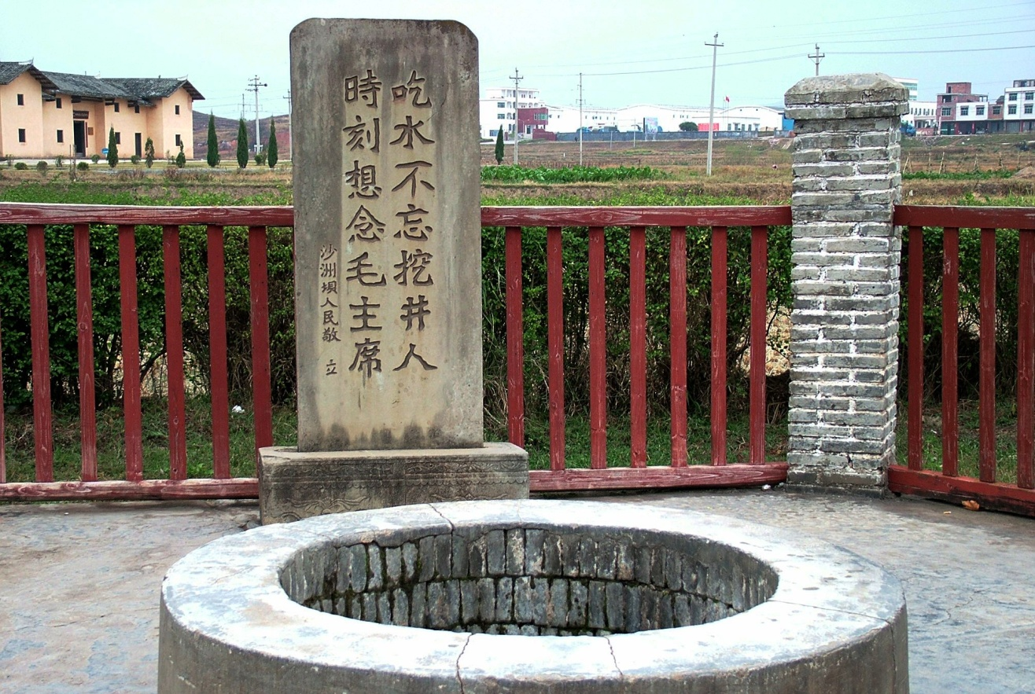
chī shuǐ bú wànɡ wā jǐnɡ rén
吃 水 不 忘 挖 井 人

Slide 2
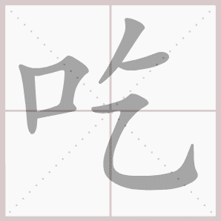
汉字详解
chī字义咀嚼（jǔ jué）食物后咽下（包括喝 、吸）吃6画组词吃饭 吃药 吃奶造句吃饭的时候不要说话。左右巧记为糊“口”而“乞”讨。造字形声

Slide 3

汉字详解 jiào字义①称呼，称为 ②动物发出声音 ③呼喊叫5画组词①叫作 ②鸡叫 ③大叫一声造句跟纬线垂直的线叫作经线。左右巧记回（口）收（）一半。造字形声

Slide 4

汉字详解 zhǔ字义①主张，决定 ②主人 ③最重要的，最基本的 ④主持，负主要责任主5画组词①主意 主见 ②主人 宾主 ③主力 主要 主食 ④主办 主讲造句我们要做生活的主人。独体巧记注意节水。造字象形

Slide 5
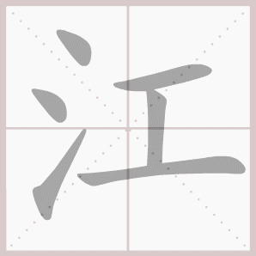
汉字详解 jiāng字义①大河的通称 ②专指长江，我国最大的河流，发源于青海省，流入东海江6画组词①珠江 ②长江 江南造句长江是我国最长的河流。左右巧记“工”人在水（）边。造字形声

Slide 6
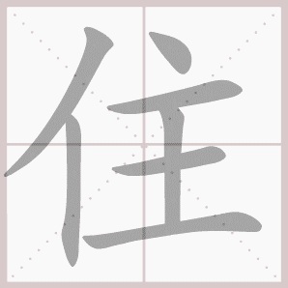
汉字详解 zhù字义①表示稳当或牢固 ②停，止 ③长期居留或暂时留宿住7画组词①抓住 ②住手 ③住在 住宿 居住造句我家住在青云小区。左右巧记“主”人（亻）相逢。造字形声

Slide 7
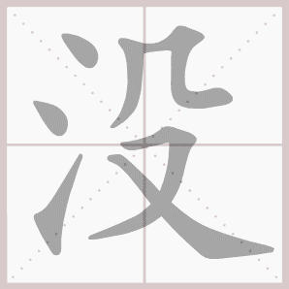
汉字详解 méi多音méi mò字义【méi】①没有，无 ②副词，没有，不曾，未【mò】①隐在水中②漫过，高过③把财物扣下没7画组词【méi】①没有 没事 没人 没精打采 没心没肺 ②衣服没干【mò】 ①沉没 没入水中 ②水没头顶 ③没收 罚没造句【méi】没有妈妈的鼓励，我很难完成这项任务。【mò】那艘战舰触礁沉没了。左右巧记水（氵）中几（）张口，“又”在底下说。造字形声

Slide 8

汉字详解 yǐ字义①放在方位词前表明时间、地位、方向或数量的界限 ②用，拿，把，将以4画组词①以后 以前 三日以后 ②以身作则造句从此以后，他上学从来没有迟到过。左右巧记一字四笔，无横无竖，有谁似它，依人而立。造字象形

Slide 9
词语
字谜
[ zì mí ]
释 义
用字做谜底的谜语。如“拿不出手”，谜底是“合”。
例 句
同学们都喜欢猜字谜。

Slide 10
词语
吃水
[ chī shuǐ ]
释 义
取用生活用水。
例 句
高山地区吃水困难。

Slide 11

词语
叫好
[ jiào hǎo ]
释 义
对精彩的表演等大声喊“好”，以表示赞赏
例 句
1.精彩的演出引来一波波叫好声。
2.看了他的表演，观众连声叫好。

Slide 12
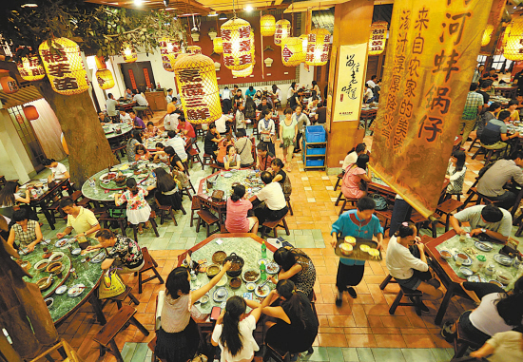
词语
红火
[ hóng huo ]
释 义
旺盛；兴隆；热闹。
例 句
1.这家饭店的生意非常红火。
2.因为他勤劳肯干，日子过得越来越红火。

Slide 13
词语
主席
[ zhǔ xí ]
释 义
1.主持会议的人。
2.某些国家、国家机关、党派或团体某一级组织的最高领导职位名称。
例 句
1.爸爸是她们单位的工会主席。
2.毛主席的诗词有气吞山河之势。

Slide 14
江西
[ jiāng xī ]
释 义
江西，中国省级行政区，简称“赣”（gàn
例 句
江西景德镇的瓷器名扬中外。

Slide 15
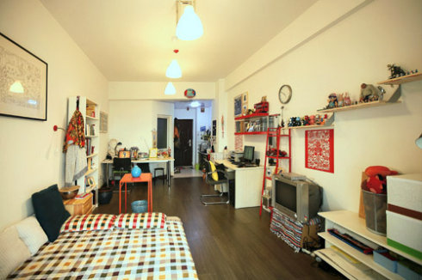
住处
[ zhù chù ]
释 义
住宿的地方；住所。
例 句
一个环境好的住处，会使人心情舒畅。

Slide 16
没有
[ méi yǒu ]
释 义
1.表示“领有、具有”等的否定。
2.表示存在的否定。
例 句
1.我们没有理由不努力学习。
2.屋里没有人。

Slide 17
以后
[ yǐ hòu ]
释 义
1.方位词。现在或所说某时之后的时期
2.对自己所不了解的事物觉得新奇而感兴趣。
例 句
1. 从今以后，我要多读书。
2. 放学以后我要去公园。

Slide 18
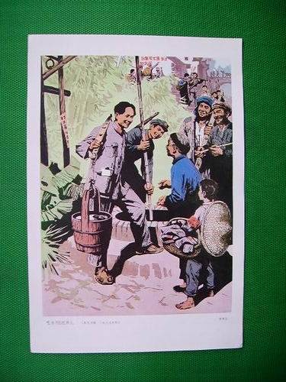
课文
瑞金城外有个村子叫沙洲坝。
毛主席在江西领导
革命的时候，在那儿住过。
xí

Slide 19
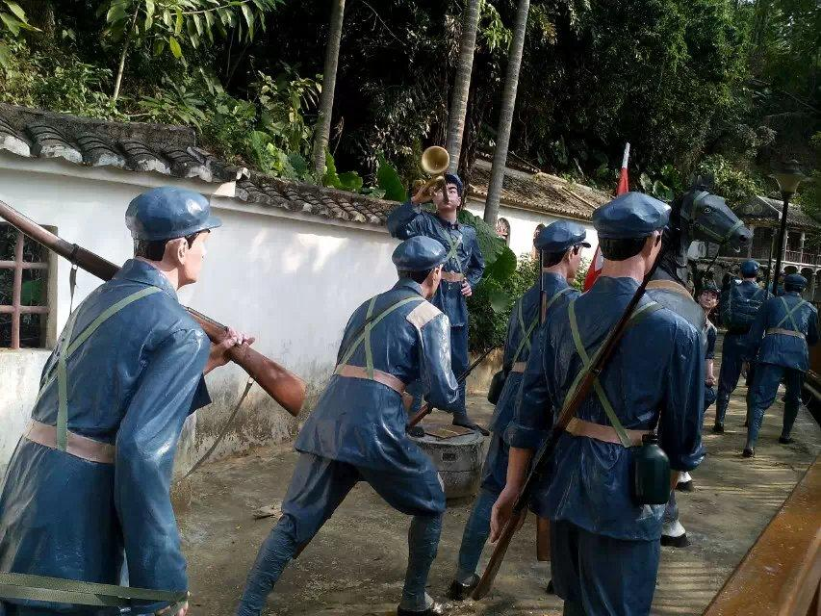
第一自然段中的“那儿”指的是什么地方？
沙洲坝

Slide 20
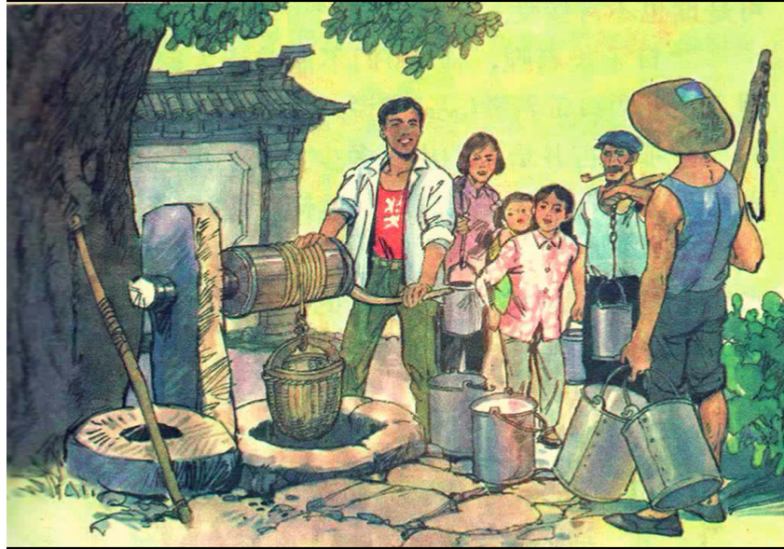
村子里没有水井，吃水要到很远的地方去挑。
毛主席就带领战士和乡 亲们挖了一口井。
zhàn shì xiāng

Slide 21
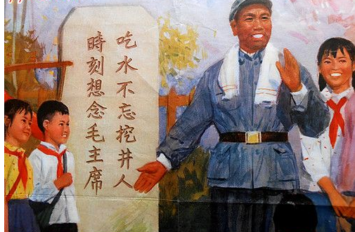
解放以后，乡亲们在
井旁边立了一块大石碑，
上面刻着：“吃水不忘挖井
人，时刻想念毛主席。”
kè
niàn

Slide 22
扩展、想象
1.毛主席初到沙洲坝时，看到乡亲们吃水很难，心里会怎么想？
2.乡亲们得到主席的关怀和帮助之后，又会怎么想？

Slide 23
组词
井（ ） 想（ ）
开（ ） 念（ ）
士（ ） 忘（ ）
土（ ） 意（ ）
井水
想念
开水
念书
战士
忘记
黄土
心意

Slide 24
选字填空
口 个
一（ ）水井
快 块
一（ ）石碑

